Slide 1






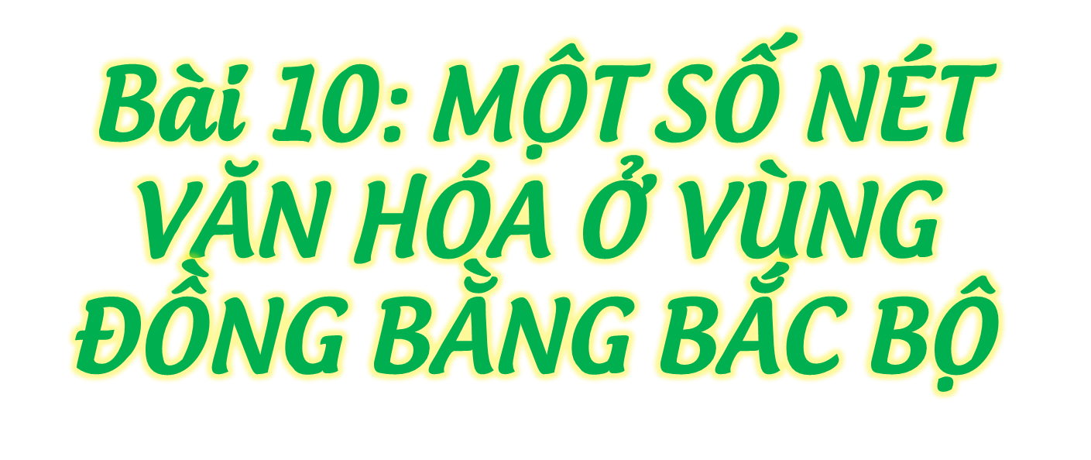







(Tiết 2)

Slide 2




Slide 3



CHINH PHỤC
NHỮNG VÌ SAO

Slide 4



2
3
1
Notes:
GV bấm vào ngôi sao tương ứng sẽ ra được câu hỏi.
Bấm vào Mặt trăng -> Khen thưởng kết thúc trò chơi.
Bấm vào đám mây -> Slide bài mới

Slide 5
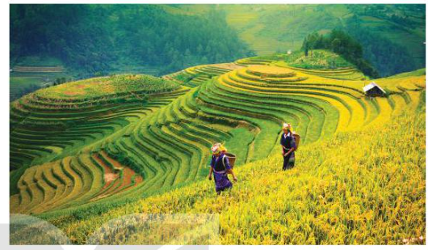
1
Đây là hình ảnh thuộc vùng nào?
Trung du và miền núi Bắc Bộ
Notes:
GV click vào cậu bé -> quay trở lại trang 1

Slide 6
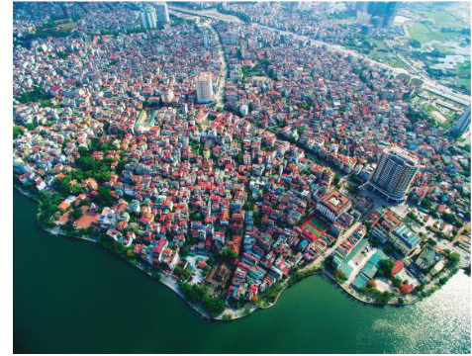
Đây là hình ảnh thuộc vùng nào?
2
Đồng bằng Bắc Bộ
Notes:
GV click vào cậu bé -> quay trở lại trang 1

Slide 7
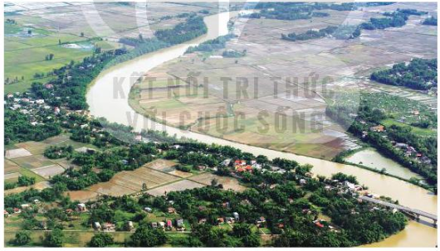
Đây là hình ảnh thuộc vùng nào?
3
Đồng bằng Bắc Bộ
Notes:
Tranh 1: Vải lụa tơ tằm lần đầu tiên được phát triển ở Trung Quốc, vào khoảng từ năm 3630 Trước Công nguyên. Đây được xem là bảo vật quốc gia chỉ dùng cho hoàng tộc, sau này được phổ biến rộng ra khắp nền văn hóa Trung Quốc.
Tranh 2: Bộ gốm sứ thời Minh. Ở Trung Hoa, đồ gốm xuất hiện vào khoảng 6000 năm TCN
Tranh 3: Sách Trà Kinh của Trung Hoa viết : “Trà là một loài cây quý ở phương Nam, cây như cây qua lô, lá như lá chi tử (dành dành), hoa như hoa tường vi trắng, quả như quả tinh biền lư, nhị như nhị đinh phương, vị rất hàn.”
Tranh 4. Đồ chơi Trung Quốc.

Slide 8


KHÁM PHÁ

Slide 9
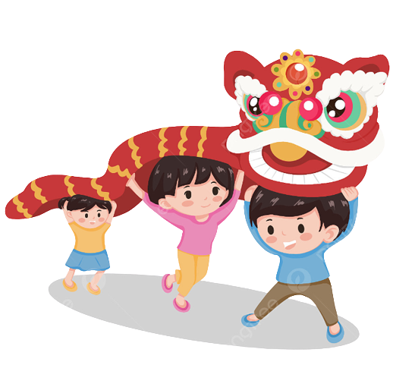

Hoạt động 3: Tìm hiểu về lễ hội.

Slide 10
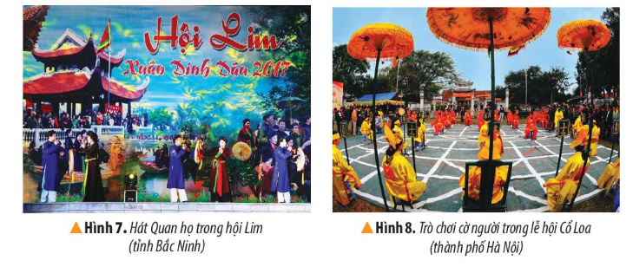
Đọc thông tin và quan sát các hình 7, 8, em hãy:
Kể tên một số lễ hội tiêu biểu ở vùng Đồng bằng Bắc Bộ.
Giới thiệu một số nét chính về lễ hội truyền thống ở vùng Đồng bằng Bắc Bộ.

Slide 11
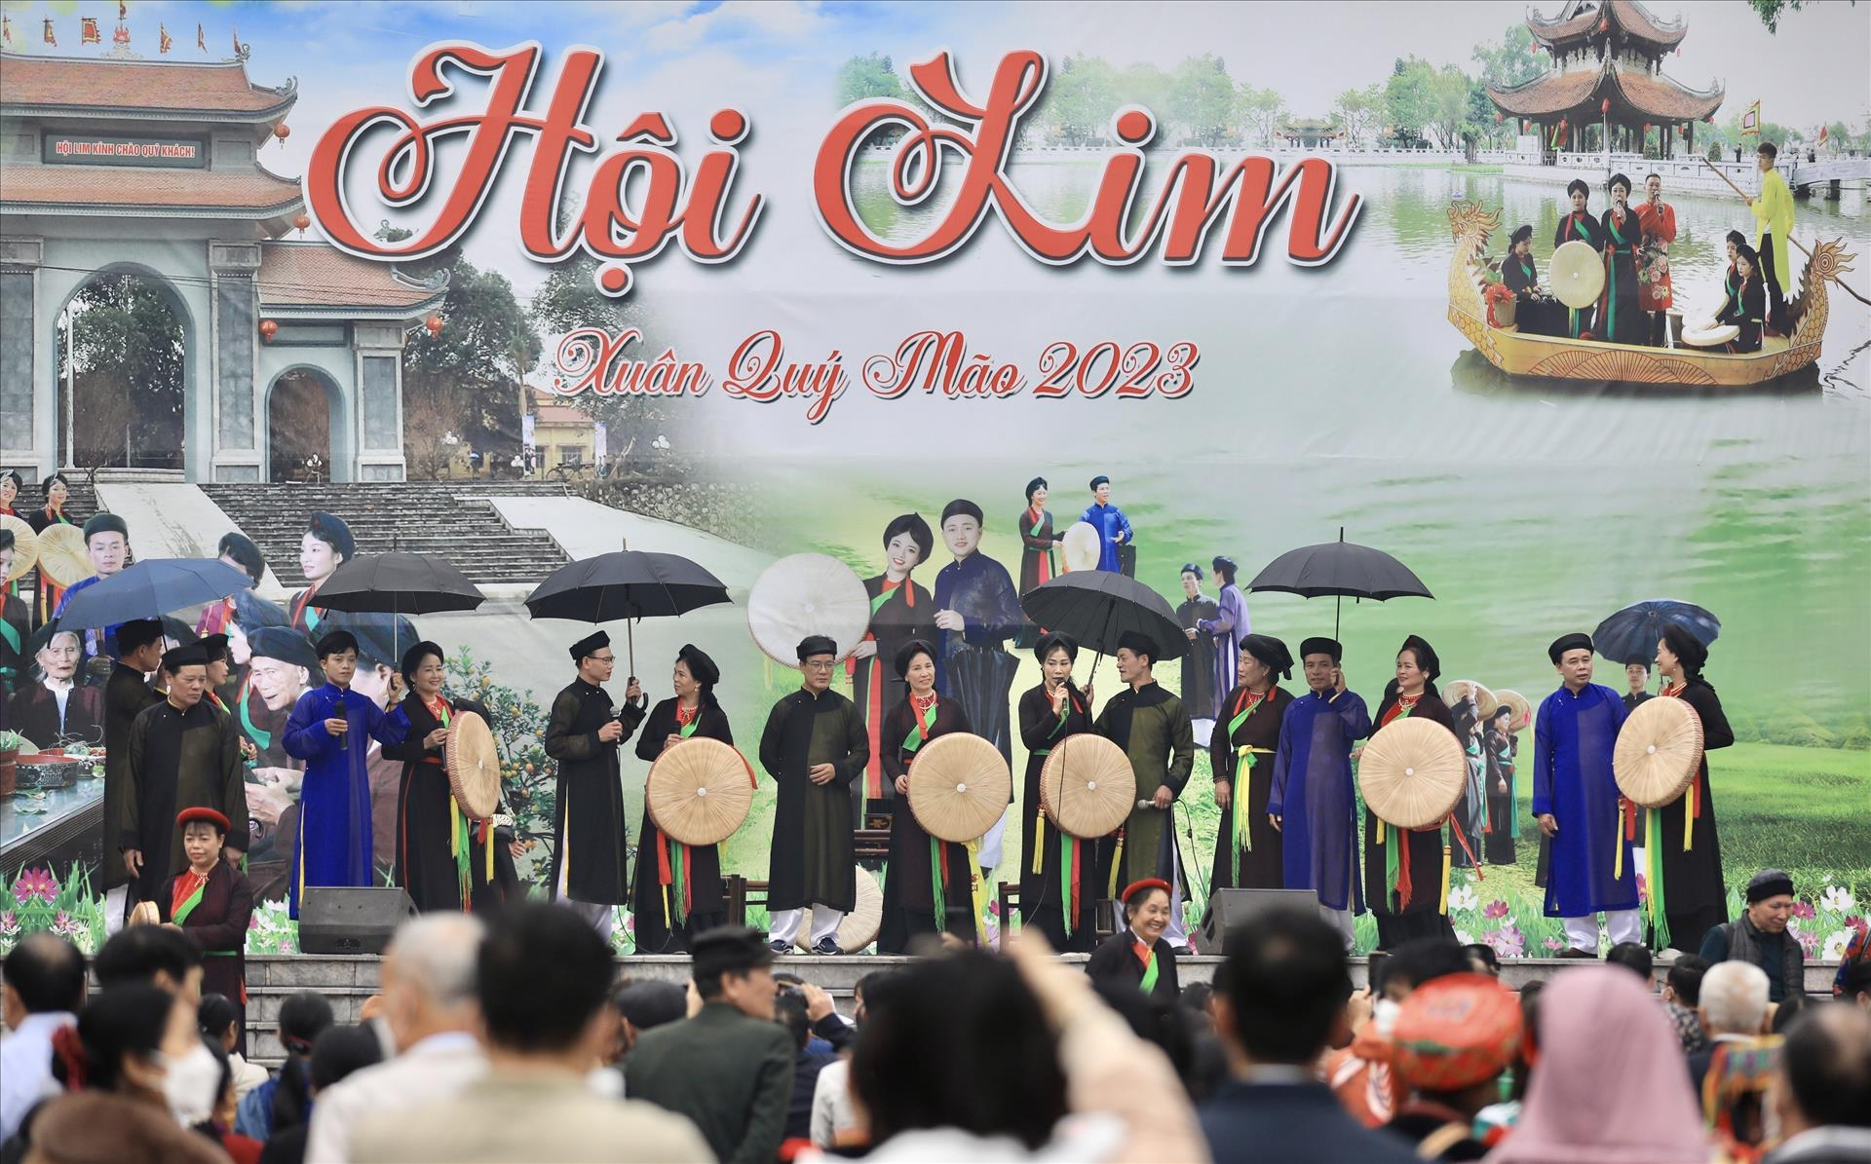

Một số lễ hội tiêu biểu ở vùng Đồng bằng Bắc Bộ

Slide 12
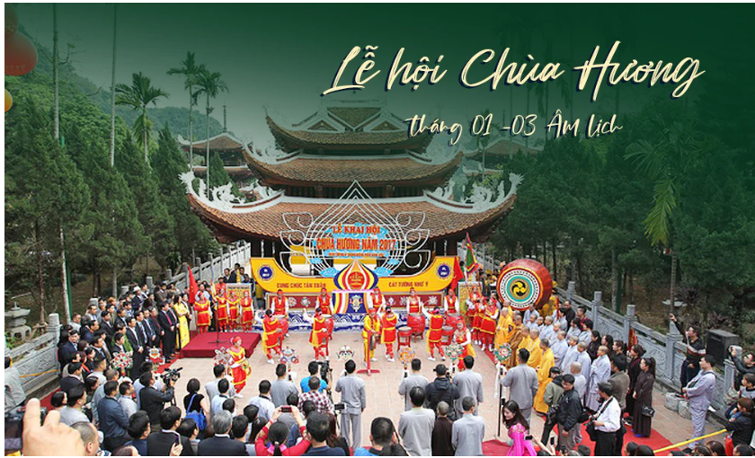
Một số lễ hội tiêu biểu ở vùng Đồng bằng Bắc Bộ

Slide 13
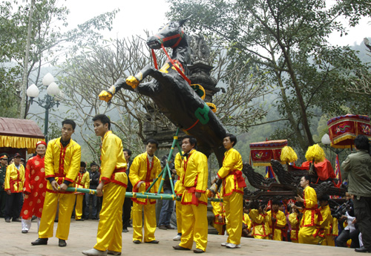
Một số lễ hội tiêu biểu ở vùng Đồng bằng Bắc Bộ
Hội Gióng

Slide 14
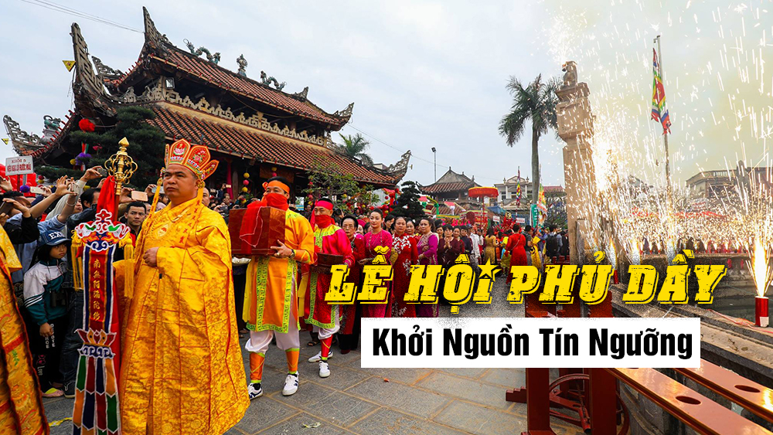
Một số lễ hội tiêu biểu ở vùng Đồng bằng Bắc Bộ

Slide 15
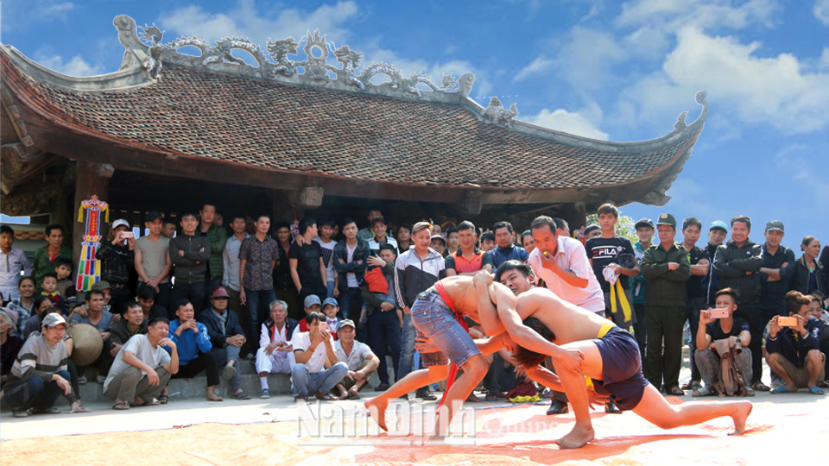
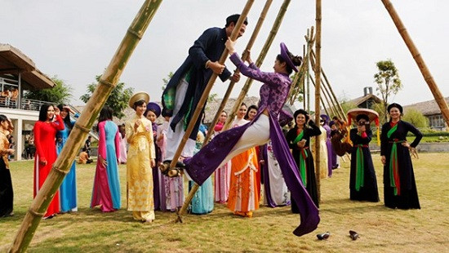
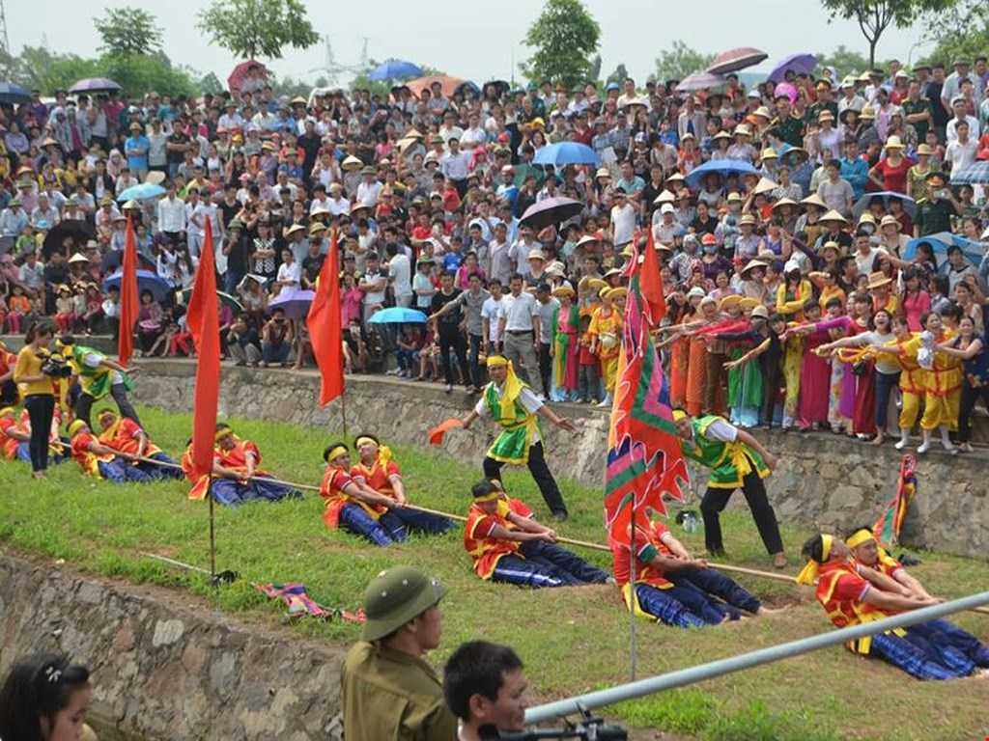
Các lễ hội thường được tổ chức vào mùa xuân. Trong lễ hội, người dân mặc trang phục truyền thống, tổ chức lễ tế và nhiều hoạt động vui chơi giải trí như: đánh đu, đấu vật, kéo co, cờ người,...

Slide 16

Ở địa phương em có những lễ hội nào?
Những hoạt động trong lễ hội ở địa phương em có gì giống và khác so với lễ hội ở vùng Đồng bằng Bắc Bộ.

Slide 17
LUYỆN TẬP

Slide 18
Lập và hoàn thành bảng (theo gợi ý dưới đây) về một số nét văn hoá tiêu biểu của làng quê vùng Đồng bằng Bắc Bộ.
Một số nét văn hóa | Đặc điểm
Làng quê truyền thống | ?
Nhà ở | ?
Lễ hội | ?

Slide 19
Một số nét văn hóa | Đặc điểm
Làng quê truyền thống
Nhà ở
Lễ hội
Ở các làng quê truyền thống Bắc Bộ thường có lũy tre xanh, cổng làng, cây đa, giếng nước, sân đình. Một số làng còn có đền, chùa, miếu.
Nhà ở truyền thống của người dân vùng Đồng bằng Bắc Bộ được đắp bằng đất hoặc xây gạch, mái lợp lá hoặc ngói. Nhà thường có ba gian.
Các lễ hội thường được tổ chức vào mùa xuân. Trong lễ hội, người dân mặc trang phục truyền thống, tổ chức lễ tế và nhiều hoạt động vui chơi giải trí như: đánh đu, đấu vật, kéo co, cờ người,...

Slide 20
VẬN DỤNG

Slide 21
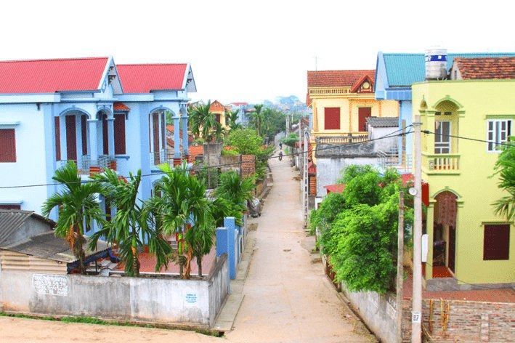
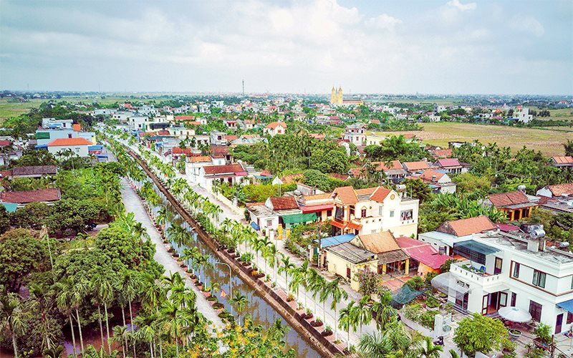
Triển lãm tranh về làng quê vùng Đồng bằng Bắc bộ ngày nay

Slide 22




